Slide 1
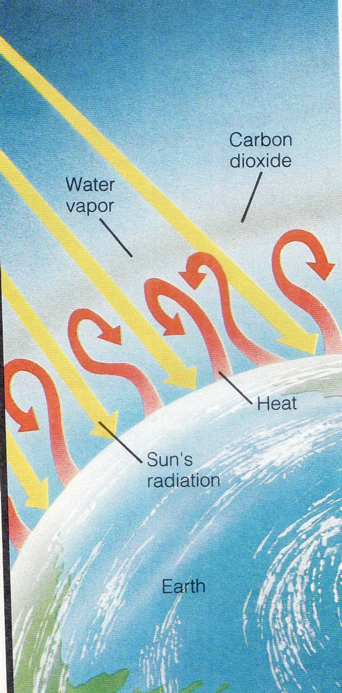
PROSES DARI EFEK RUMAH KACA

Slide 2
Efek Rumah Kaca

